Slide 1


Гастрономический образ территории как инструмент социально-экономического развития региона с помощью туризма
Гастрономический союз
России
Владимир Круглов
Заместитель председателя
Комиссии по развитию событийного и гастрономического туризма Общественного совета при Ростуризме
Председатель Гастрономического союза России
Член Туристского экспертного сообщества (ТЭС)
г. Томск
2018 год

Slide 2
Экономика и продвижение турпродукта с помощью гастрономии
Системно развитый гастрономический туризм способен дополнительно привлекать более 10% к общему турпотоку.
А также, продвигать национальный и региональный турпродукт на всех этапах его продвижения.
Затраты туриста на месте отдыха:
Испания: 1 Евро потраченный на вино в гастротуре приносит 12 Евро на туридустрию региона в целом.
Каждый третий турист считает национальные кухни серьезной мотивацией к путешествию
84% опрошенных считают, что принимают решение посетить страну, основываясь на ее национальной кухне и гастрономических традициях;
53% людей в возрасте 30-39 лет фотографируют свою еду и делятся фото в соцсетях;
87% людей, родившихся в конце ХХ века, «потратятся на привлекательную еду, даже если количество денег будет ограничено»
Исследования Всемирной туристской организации (UNWTO)
На имеющейся в России промышленно-сырьевой базе во взаимодействии с малым бизнесом и туризмом уже можно создавать туристки привлекательные гастрономические тренды, создавать и развивать систему гастрономического туризма в России.

Slide 3
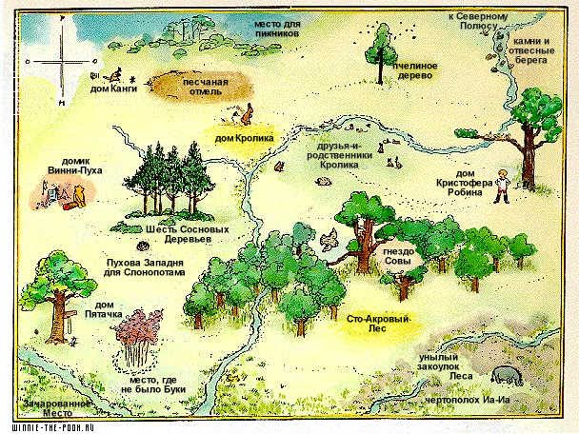


Туризм для территории – это инструмент
продажи местных товаров и услуг!
Туризм помогает развивать экономику региона, а не экономика подстраивается под туризм!
Предпринимателя заботит собственная выручка, а не величина турпотока в регион.
Турпродукт территории – это набор товаров и услуг ориентированный на приём и обслуживание туристов на определённой местности. Может быть так, что есть много достопримечательностей, но нет турпродукта территории.
Турпродукт туроператора или тур –
это то, что выбрал из предлагаемых товаров и услуг и упаковал в турпакет туроператор.

Slide 4

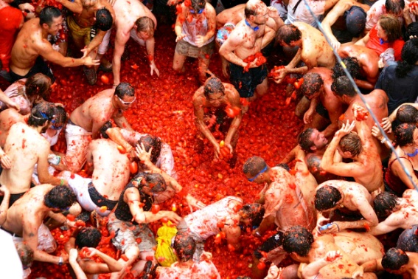
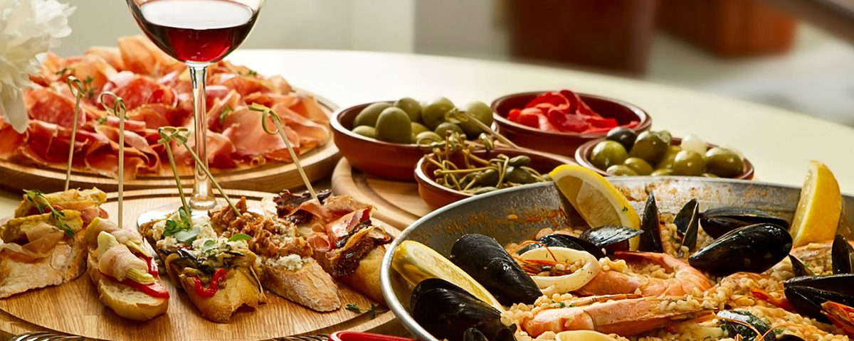
Кому и для чего нужен гастрономический туризм
- С/Х территориям и производителям - как способ рекламы, продажи и продвижения своей продукции на внутреннем и зарубежном рынках.
- Территориям, где нет мощных магнитов тур притяжения – развитие территории и пополнение бюджета.
- Туристским регионам для повышения привлекательности и увеличения тур потока – развитие территории и пополнение бюджета.
Сельскохозяйственный регион Испании Риоха.
Известен виноделием.
Один из самых популярных эногастрономических регионов мира.
г. Буньоль (9000 жителей) Известен фестивалем Ла Томатина, в ходе которого устраивается битва помидорами
г. Леон
Гастрономическая столица Испании на 2018 год (переходящий титул по итогам выборов за вклад в национальную гастрономию, продвижение национальной кухни и гастрономического туризма страны.)

Slide 5

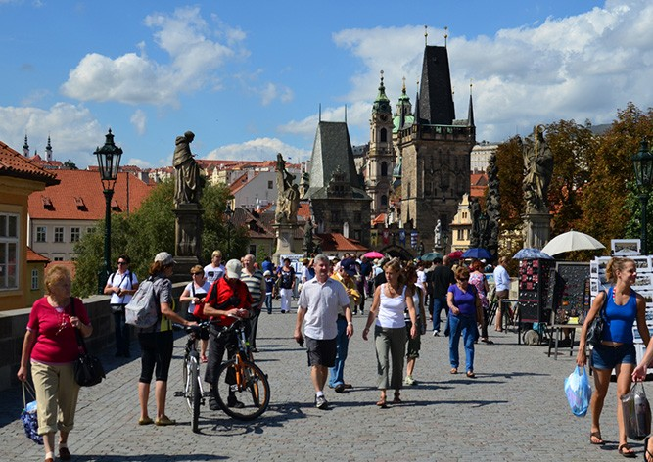
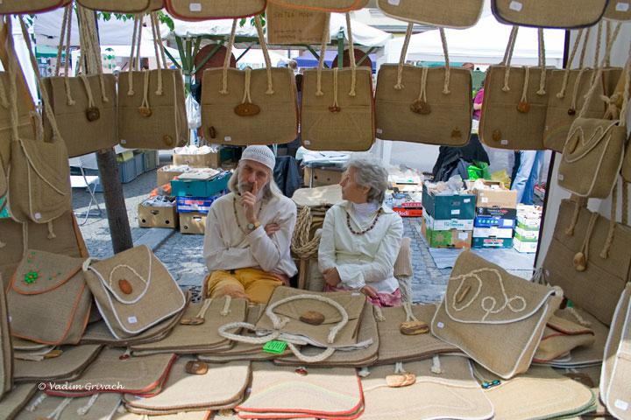
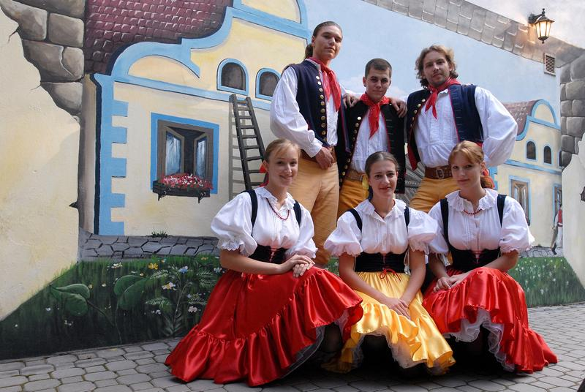
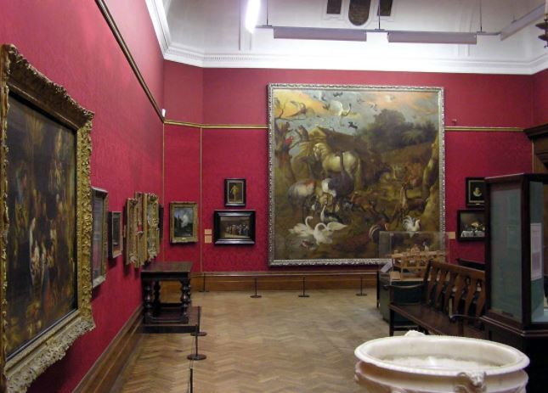
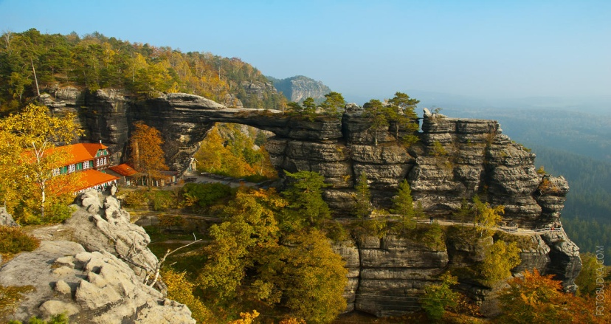
Как это работает: Узнаёте страну?
Активный отдых
Народные промыслы
Достопримечательности
События
Природа
Музеи

Slide 6
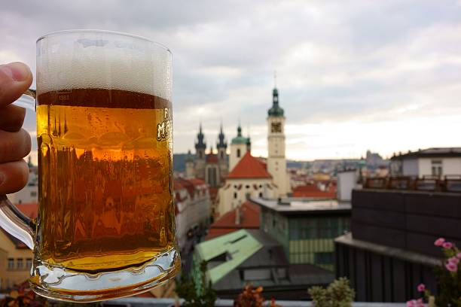
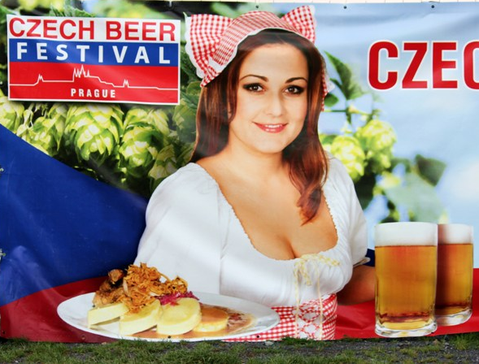
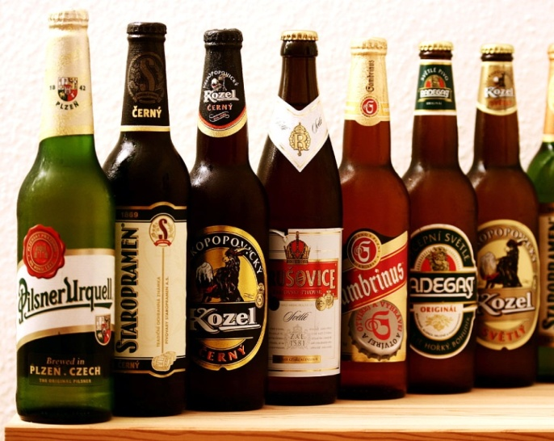
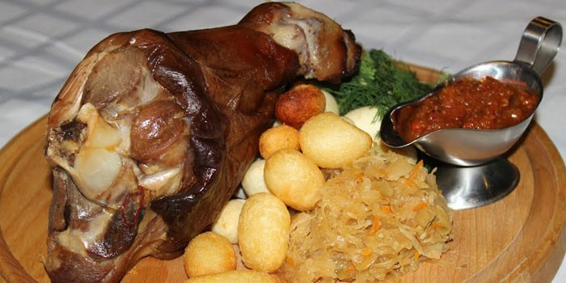
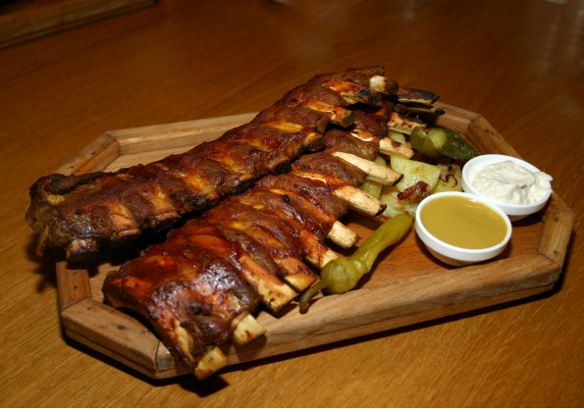
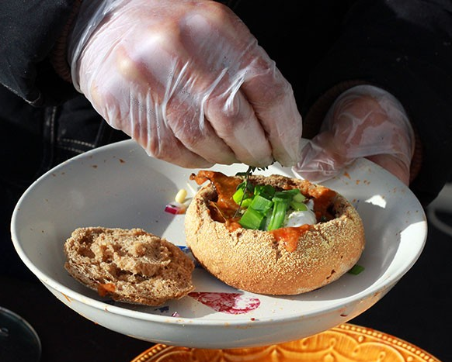
Гастрономический образ территории для привлечения туриста
(что видит и покупает турист)
Гастро события
Связь с местной культурой – местный продукт
как достопримечательность
Уличная кухня
Гастро символы
Знаковые объекты питания
Территории достаточно иметь один основной, но стабильно качественный продукт, вокруг которого создаётся привлекательный для туриста образ территории.

Slide 7
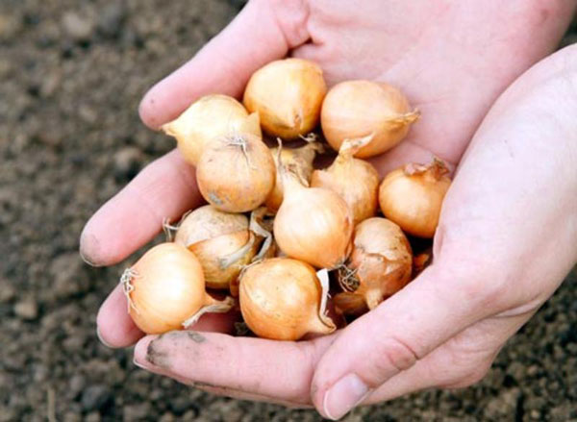
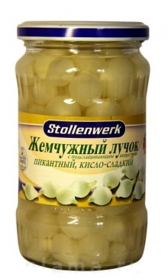

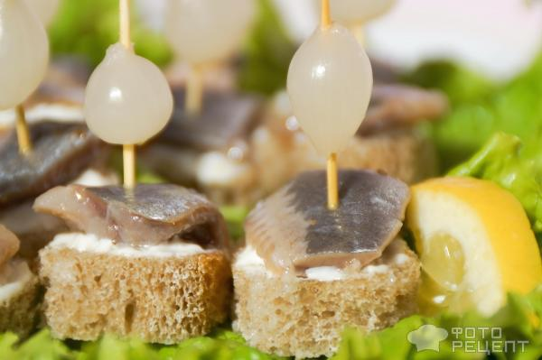
Подумаем что можно сделать с нашими продуктами и сырьём?
Цена на посадочный лук в сезон от 10 до 40 руб/кг. Непроданный выкидывают!
Маринованный в банке от 120 (отечественный) от 300 руб (импортный) за 300 гр банку.
Замариновать и расфасовать по банкам + гастрономическая концепция + продвижение через туризм = экономика региона и развитие туризма.

Slide 8
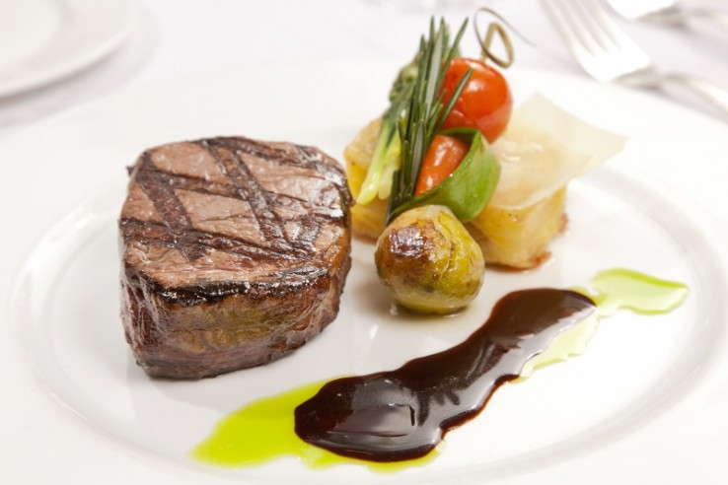
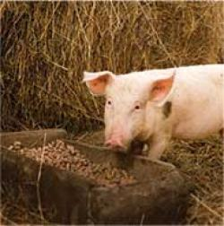

Мелкая картошка
Неликвидный для нас мелкий «кормовой картофель» –
деликатес в европейских странах, в том числе в ресторанах высокой кухни!
А что делают у нас?
ИЛИ

Slide 9


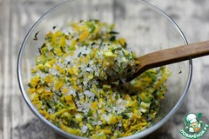
Травяные сборы и приправы
Во многих регионах России набирает обороты бизнес на сборах различных трав для различных настоев.
Себестоимость (вместе с упаковкой) может отличаться от рыночной стоимости в 10 раз. Реализация, например, в качестве гастрономического сувенира аналогично магниту на холодильник.
Даже, на первый взгляд, скудной базе можно выстроить целые рынки из большинства видов сырья (картофель, лук, капуста, зерновые, молочные и мясные продукты и т.д.).

Slide 10














Создание экономически эффективного гастрономического образа территории (визуальная часть)
Что включено в гастрономический образ территории (гастро концепт):
Сырьё для приготовления продуктов питания
Экзотические блюда и технологии
Продукты питания
Блюда региональной кухни
Объекты питания
Инструменты продвижения укрепляют и являются частью туристского образа территории
События
Уличная кухня
Рынки и розница
Гастрономические сувениры
Аксессуары и сувениры
Контент
Гастро туры
Гастрономия работает на всех этапах продвижения турпродукта региона– «До поездки»,
«Во время», «После поездки».

Slide 11




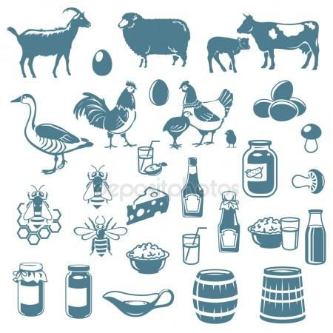
Как устроена «туристская гастрономия» территории
Туризм предоставляет инфраструктуру по приёму и сервисы для туриста. Самостоятельно занимается продвижением товаров и производителя. Участвует в продажах местной продукции.
Крупные производители сырья и продуктов питания
Малый бизнес
Туризм
Малый бизнес создаёт «атмосферу места» (объекты питания, дегустации и мастер-классы, розничная и уличная торговля, сувенирная продукция и аксессуары, активности для туристов и т.д.) подстраивается к заданному тренду. Участвует в проведении гастрономических событий и т.д.
Местный производитель создаёт гастрономическую базу региона и задаёт тренд развития.
Гастрономический образ территории – это механизм взаимовыгодного межотраслевого сотрудничества производителей, малого бизнеса, туризма и властей региона.

Slide 12






Гастрономический образ региона через туризм предлагает:
Добро пожаловать на PowerPointBase.com!
Развитие производства. Расширение рынка сбыта, увеличение спроса и продаж. Рациональное использование ресурсов.
Развитие производства. Расширение рынка сбыта, увеличение спроса и продаж
МАЛОМУ БИЗНЕСУ,
включая: объекты питания, производителей, сувениров, посуды,
аксессуаров и т.д.
ПРОИЗВОДИТЕЛЯМ продуктов питания и
с/х сектору
ГАСТРОНОМИЧЕСКАЯ КОНЦЕПЦИЯ
РЕГИОНА
Продвижение регионального турпродукта и увеличение турпотока в регион
Для PR и ИНВЕСТИЦИОННОЙ ПРИВЛЕКАТЕЛЬНОСТИ региона
Увеличение позитивных упоминаний о регионе в СМИ и на различных Интернет площадках
Для РАЗВИТИЯ ТУРИЗМА
Улучшение инфраструктуры и ТУРИСТСКОЙ ПРИВЛЕКАТЕЛЬНОСТИ территории

Slide 13
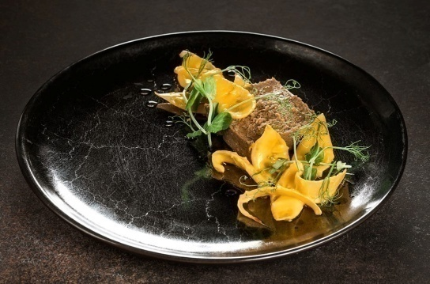
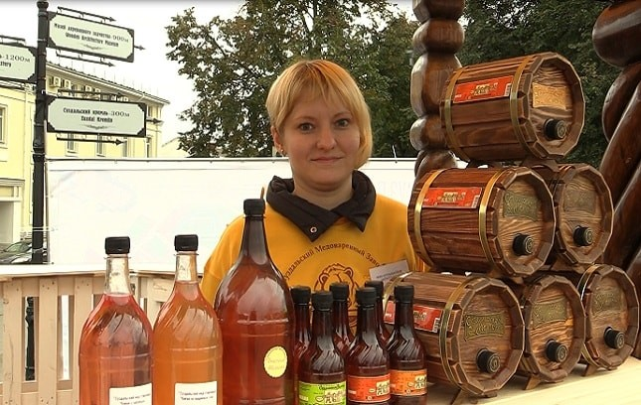
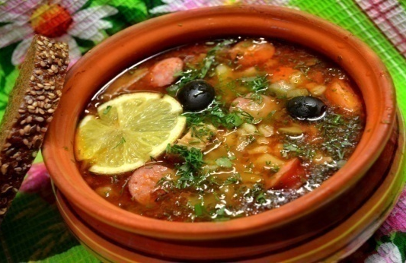

План создания гастрономического образа территории (кратко)
1. Основа - промышленно-сырьевой базис региона
2. Создание гастрономической концепции и стратегии территории
3. Привлечение малого и микро бизнеса региона
4. Продвижение
5. ЭКОНОМИЧЕСКИЙ результат

Slide 14
Благодарю за внимание!
Гастрономический союз
России
Владимир Круглов
http://foodrf.ru
infojet1@mail.ru
+7 903 182 05 96
https://www.facebook.com
vladimir.kruglov.9
г. Томск.
2018 год.

